Slide 1
Каталог товаров
by Фельк Давид Сергеевич

Slide 2
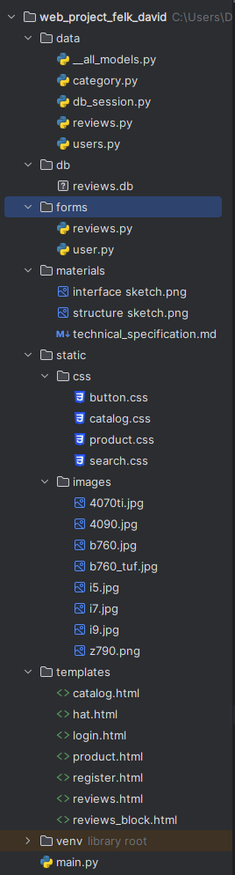
Файловая система

Slide 3
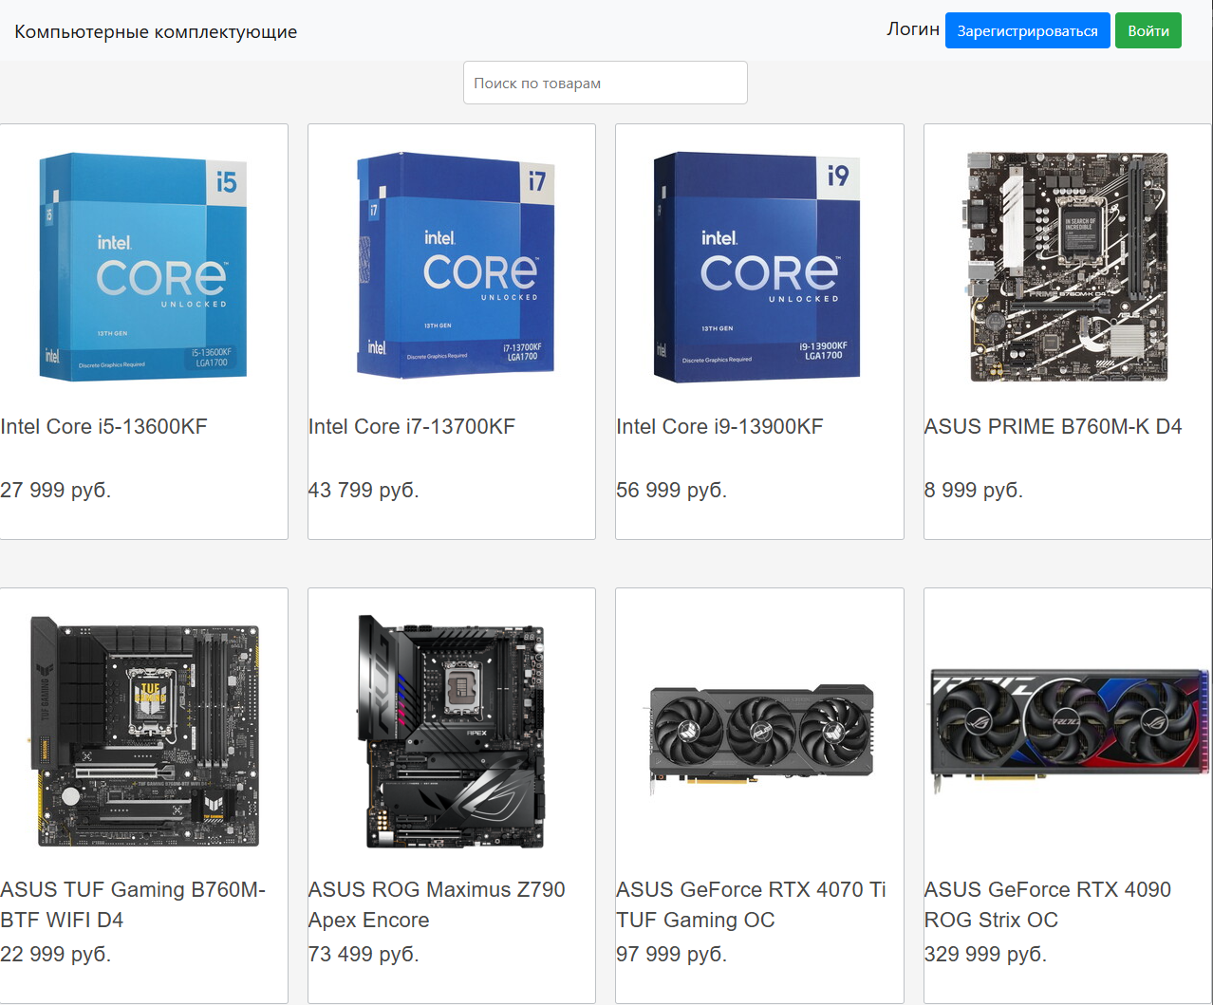
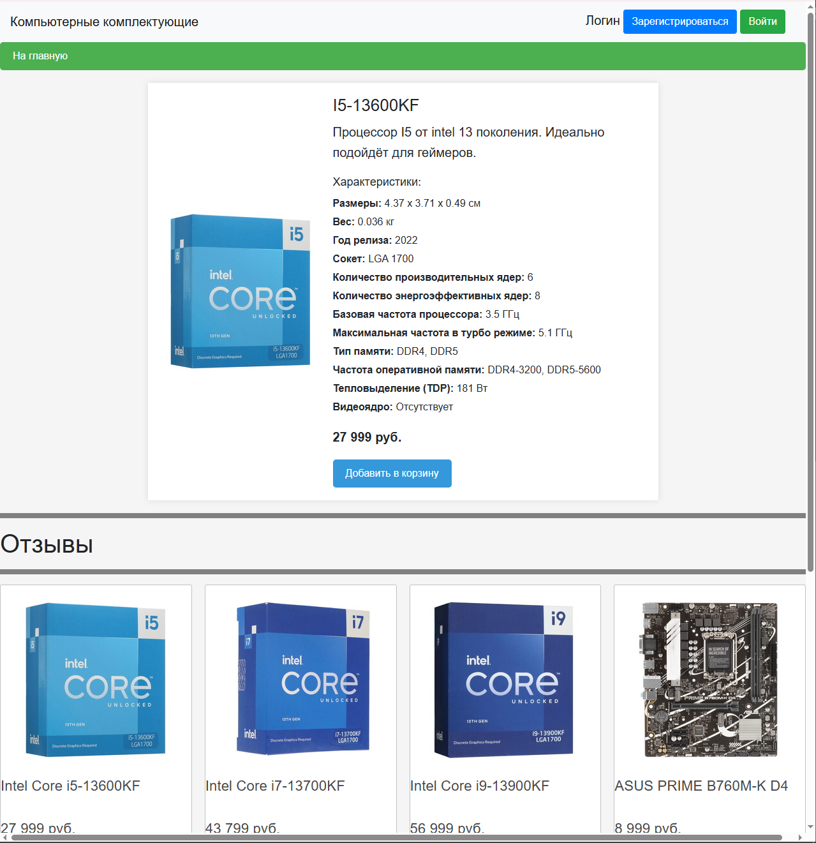
Внешний вид сайта
/*имя товара*
В данном случае /I5-13600KF_BOX
/index

Slide 4
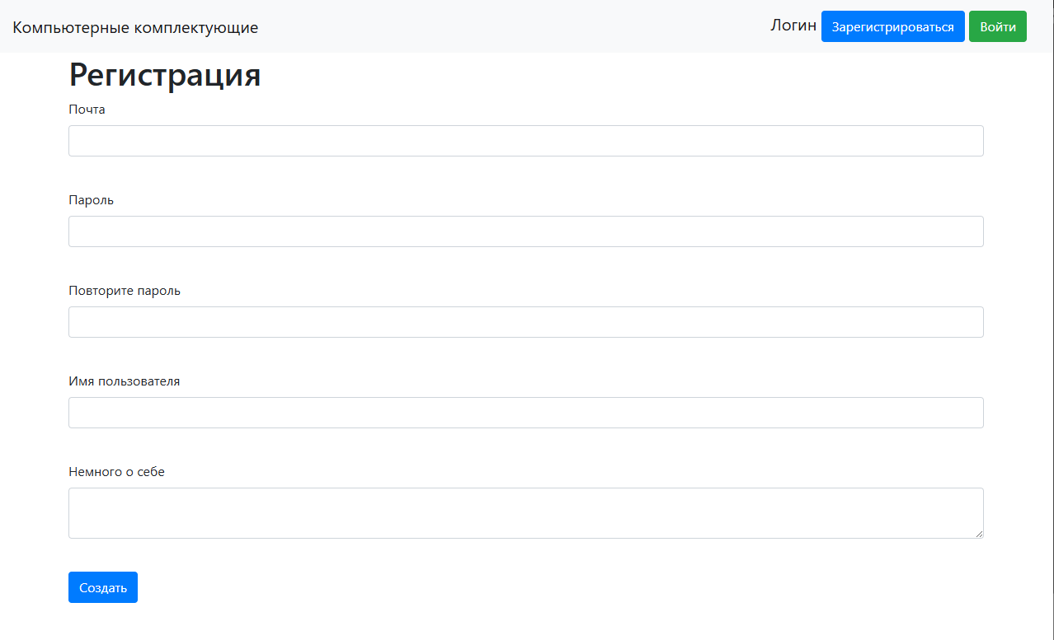
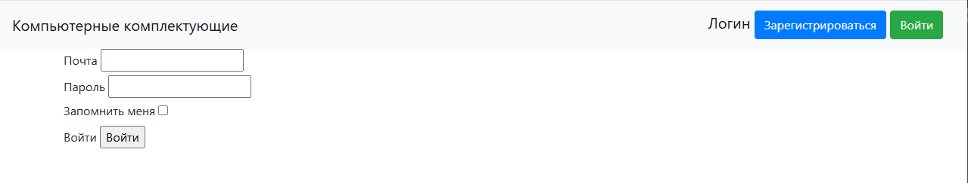
Внешний вид сайта
/register
/login

Slide 5


Схема кода
. . .
если залогинен
сохранить
. . .

Slide 6
Взаимодействие сайта и пользователя
Пользователь может зарегистрироваться и авторизоваться на сайте. Всё это реализовано при помощи библиотек flask-login и sqlalchemy, а также flask_wtf.
Пользователь может оставлять отзывы на сайте под разными продуктами, всё это сохраняется в базе данных (но только если он авторизовался).

Slide 7
Премия…
За проработанный дизайн сайта при помощи CSS

Slide 8
О проекте
Количество строк кода без учёта css & html: 379
Количесвто строк кода без учёта css: 795
Количество строк кода с учётом css & html: 1000
Ссылка на репозиторий: https://github.com/Divadyy/web_project_felk_david

Slide 9
Источники литературы
https://lms.yandex.ru/courses/1180/groups/23830/lessons/7007 (Введение во flask)
https://lms.yandex.ru/courses/1180/groups/23830/lessons/7008 (Шаблоны. Flask-wtf)
https://lms.yandex.ru/courses/1180/groups/23830/lessons/7009 (Знакомство с flask-sqlalchemy)
https://lms.yandex.ru/courses/1180/groups/23830/lessons/7010 (Flask-sqlalchemy)
https://flask.palletsprojects.com/en/stable/quickstart/#sessions

Slide 10
Спасибо за внимание!
Готов ответить на все Ваши вопросы.

